Slide 1


LIKE LION
6강
JavaScript 심화 교육
멘토 : 이선호

Slide 2
HTML에 어떤 아이를 js로 가져오기
가져온 아이에 이벤트 발생시(클릭, 마우스 오버, 리브 등)
어떤 함수를 실행시켜라

Slide 3
요소 가져오기

Slide 4
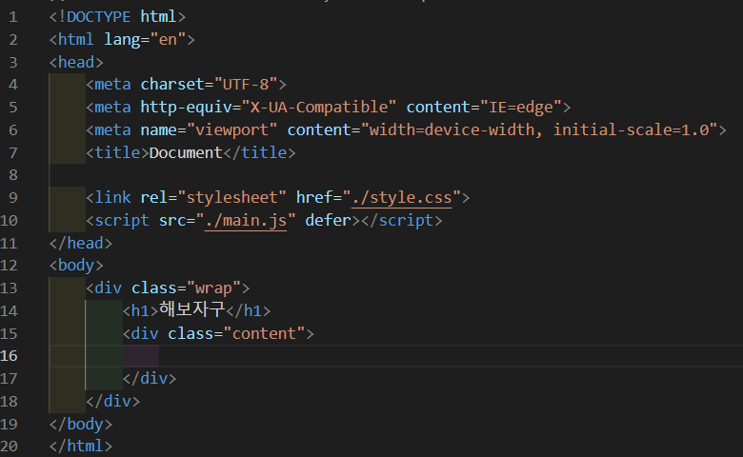
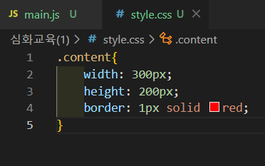
index.html
style.css

Slide 5
main.js
‘Css 선택자’

Slide 6
CSS 스타일 조작하기

Slide 7

main.js

Slide 8
HTML 조작하기

Slide 9
main.js

Slide 10
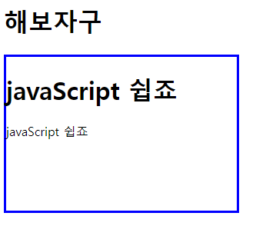

Slide 11
확인 예제

Slide 12
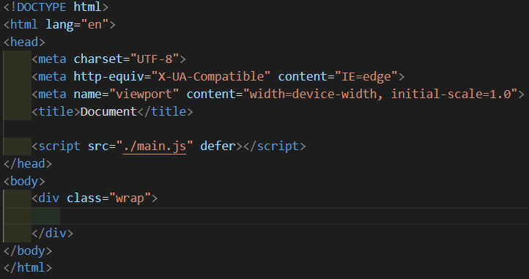
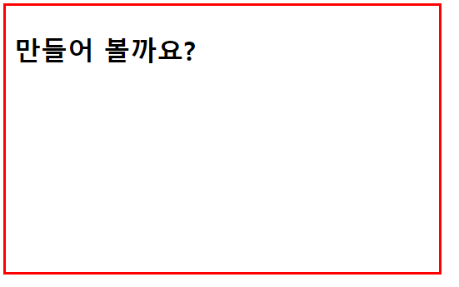
다음 웹사이트를 js코드를 이용하여 만들어 보세요.
html.index
이거 만들어 보세요

Slide 13
확인 예제 답

Slide 14
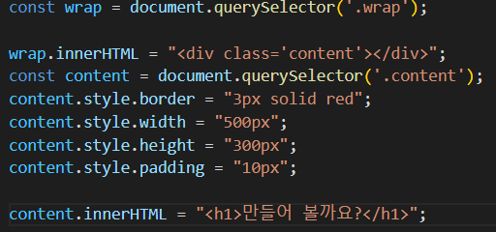

Slide 15
이벤트 적용

Slide 16
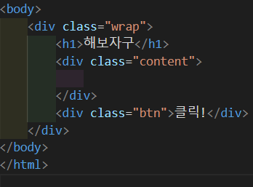
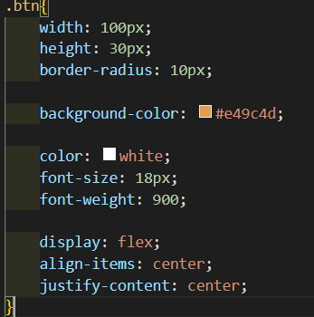
Index.html
style.css

Slide 17

main.js

Slide 18
키보드 이벤트

Slide 19
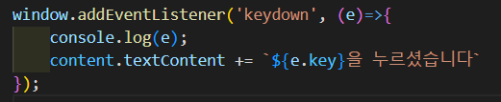

Slide 20
이벤트 종류

Slide 21
https://inpa.tistory.com/entry/JS-%F0%9F%93%9A-%EC%9D%B4%EB%B2%A4%ED%8A%B8-%F0%9F%92%AF-%EC%B4%9D-%EC%A0%95%EB%A6%AC#Mouse_Event

Slide 22
Alert / confirm창

Slide 23
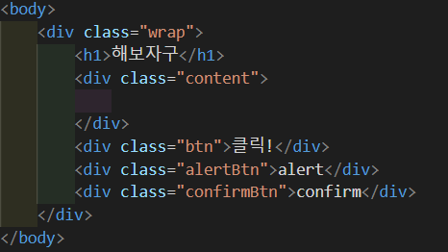
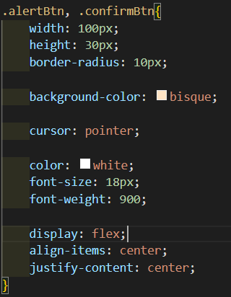
Index.html
style.css

Slide 24
